Slide 1
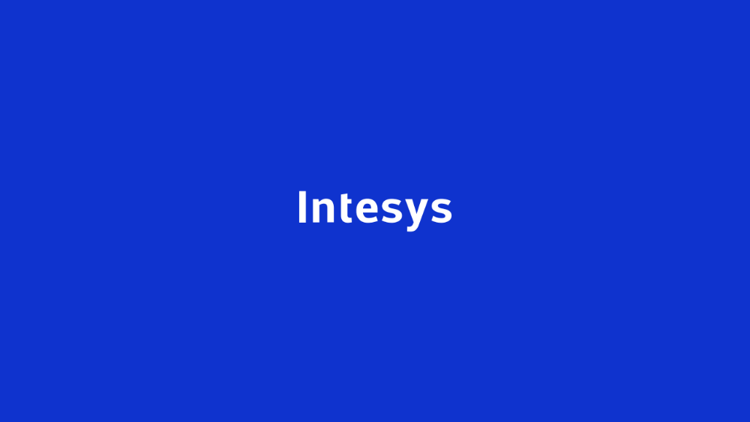
A Digital Transformation story
2019

Slide 2

This material has been prepared by personnel of Intesys S.r.l. and is provided on a confidential basis.
All the materials, animations, graphics and concepts may not be used, reproduced, redistributed or transmitted, in whole or in part, without prior written permission from the owner. Any unauthorized use is strictly prohibited.

Slide 3






Sfide del progetto
Fornire
un nuovo strumento di vendita veloce e immediato
Gestire
il cambiamento tecnologico e integrare diverse tecnologie
Coinvolgere
i diversi stakeholder aziendali e attuare un cambiamento profondo nei processi
Definire
una brand identity forte e distintiva del nuovo tool
Notes:
Nuova esperienza utente più accattivante per condividere configurazioni e preventivi con i clienti in maniera veloce anche da dispositivi mobile
Integrare il motore di calcolo (DLL) del cliente per la configurazione dei prodotti con nuove tecnologie. Allo stesso modo, cercare di migliorare le performance di calcolo
Coinvolgere diversi uffici e diversi dipartimenti provenienti da tutta Europa per raccogliere esperienze ed opinioni diverse ritstrutturando i processi di vendita…allo stesso modo coinvolgere i vari livelli aziendali nel processo decisionale
Identificare un nome e creare un logo capaci di creare, attorno a questo software, un’identità forte e coinvolgente

Slide 4
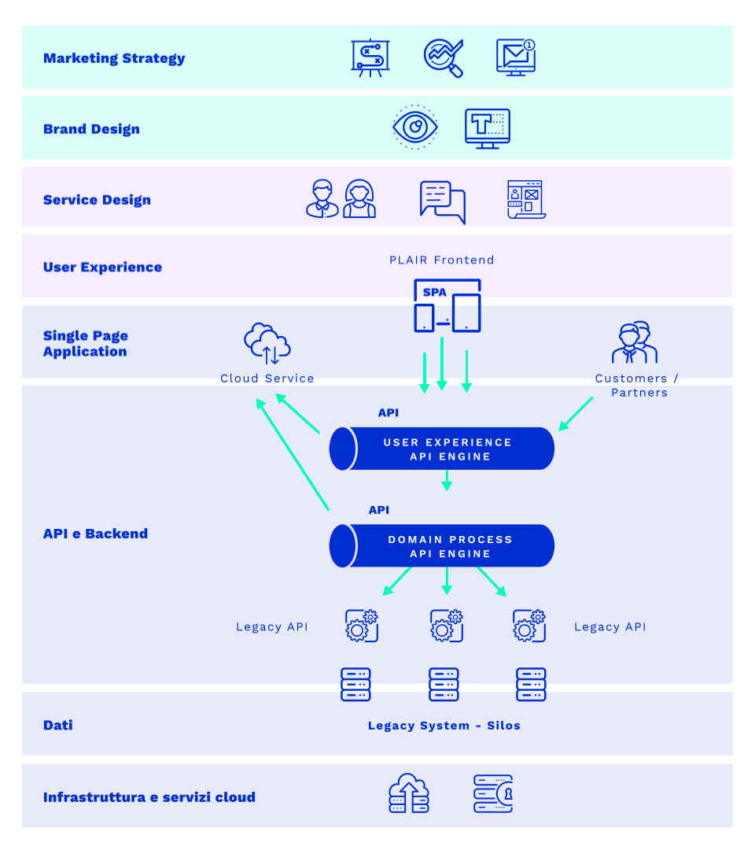
Le competenze

Slide 5





1. SERVICE & UX DESIGN
Analisi e ricerca con gli utenti
Workshop di Design Thinking
Cicli iterativi di co-design
Creazione di prototipi interativi e navigabili
Test di usabilità da remoto e live
Le 3 fasi
di progetto
2. ARCHITETTURA & SVILUPPO
Analisi tecnico-funzionale
Definizione delle API della piattaforma
Creazione di un front end semplice e reattivo
Realizzazione di un sistema middleware
Integrazione con i sistemi legacy dell’azienda
3. CONCEPT & BRANDING
Processo di creazione e validazione del naming tra tutti gli attori coinvolti
Progettazione del logo e brand identity

Slide 6
I numeri del progetto
7
5
40
PAESI
FUNZIONI AZIENDALI
STAKEHOLDER
Notes:
5 funzioni aziendali:
o Project Management
o Cliente Finale (Installatori / Progettisti) o Sales Department
o Research & Development
o Ente Certificatore

Slide 7
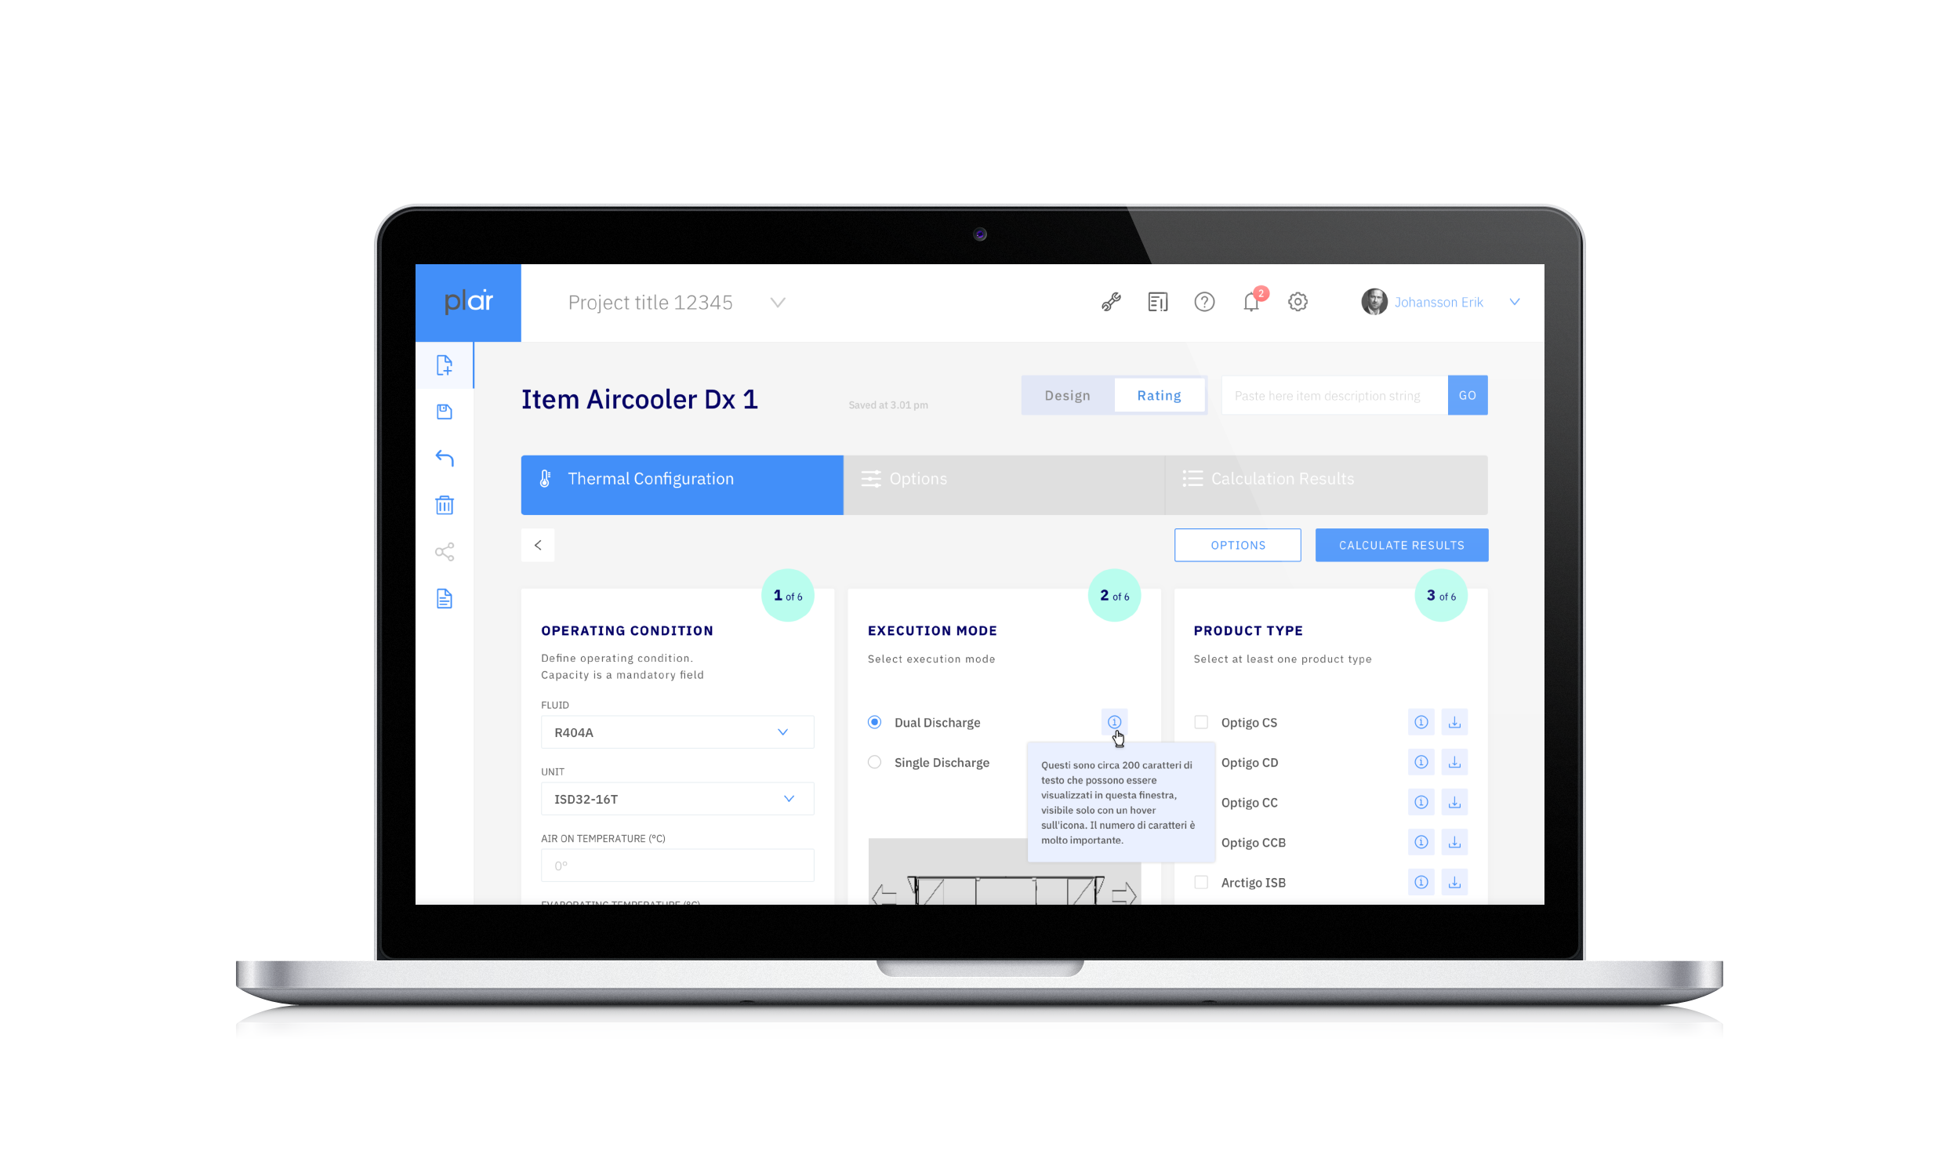
Innovazione
NUOVA TECNOLOGIA
Passaggio da software «client server» installato in locale a soluzione in cloud con Single Page Application e API
Architettura a servizi con strumenti di API Managment a garanzia di scalabilità ed evoluzione dei possibili touchpoint
Statistiche per valutazione dei tempi di progettazione, produzione e consegna
Tracciabilità delle modifiche sui progetti
EXPERIENCE MIGLIORATA
Definizione di progetti cross team e cross country
Verifica in real-time della fattibilità dei progetti
HUB di R&D per testare nuovi prodotti e soluzioni innovative
Sistema di notifiche avanzate a vantaggio della qualità nelle relazioni con il cliente finale

Slide 8
Nicolò De Uffici
Senior UX DESIGNER
@ nicolo.deuffici@intesys.it
Intesys S.r.l.
Via Roveggia, 122/A - 37136 Verona VR
T. +39 045 503 663
F. +39 045 503 604
@ info@intesys.it
intesys.it

